Slide 1
Lezioni di Ricerca Operativa
Università degli Studi di Salerno
Lezione n°23
Problema dell’albero di copertura minimo
Algoritmo di Kruskal
Algoritmo di Prim
R. Cerulli – F. Carrabs

Slide 2
Alberi
Definizione
Un albero è un grafo non orientato, connesso e aciclico.
Definizione
Un foresta è un grafo non orientate e aciclico.
Esempio
grafo non aciclico
albero
grafo aciclico
(foresta)

Slide 3
Proprietà degli alberi
Dato un grafo G=(V,E), le seguenti affermazioni sono equivalenti:
G è un albero;
G è aciclico e |E| = |V| - 1;
G è connesso e |E| = |V| - 1;
ogni coppia di nodi di G è connessa da un unico cammino;
G è connesso ma se viene rimosso un qualsiasi arco da E il grafo risultante è disconnesso;
G è aciclico ma se viene aggiunto un qualsiasi arco ad E il grafo risultante è ciclico.

Slide 4
Alberi Ricoprenti
Sia G=(V,E) un grafo non orientato e connesso.
Un albero ricoprente (spanning tree) di G è un sottografo T di G tale che: T è un albero che contiene tutti i nodi di G.
G=(V,E)
un albero ricoprente
un albero ricoprente
Un grafo può avere più alberi ricoprenti.

Slide 5
Il Problema del Minimo Albero Ricoprente
(Minimum Spanning Tree Problem)
Sia G=(V,E) un grafo non orientato e connesso dove ad ogni arco e_{i}∈E è associato un costo c_{i}.
Il costo di un albero ricoprente T di G è dato dalla somma dei costi degli archi che lo compongono.
Problema: determinare l’albero ricoprente di G di costo minimo.
Esempio
14
7
2
3
4
10
1
9
8
4
17
11
12
5
3
6
1
16
6
7
2
8
5
15
13
9

Slide 6
Applicazioni
Progettare una rete in fibra ottica che connetta, a costo minimo, un insieme di punti;
determinare la connessione tra città attraverso una rete di condutture (del gas, dell’acqua,…) a costo minimo;
progettare i circuiti elettronici per collegare fra loro le diverse componenti minimizzando la quantità di filo da utilizzare;

Slide 7
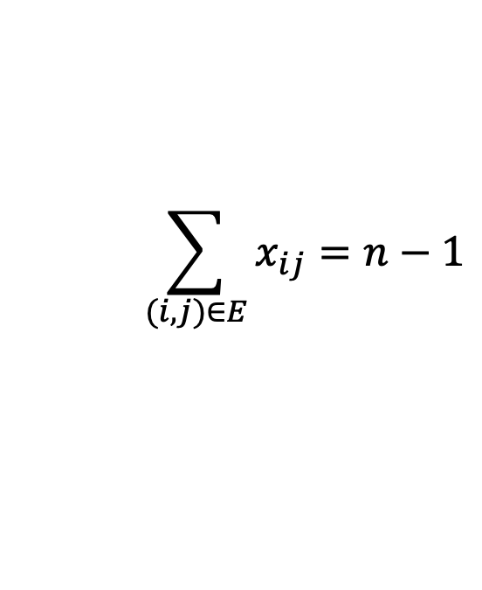

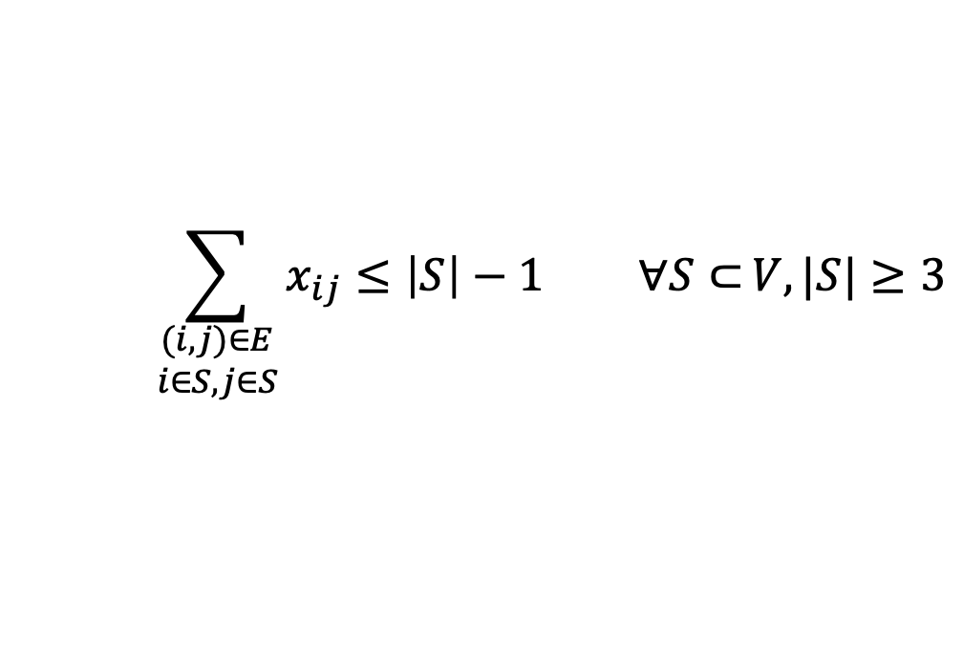
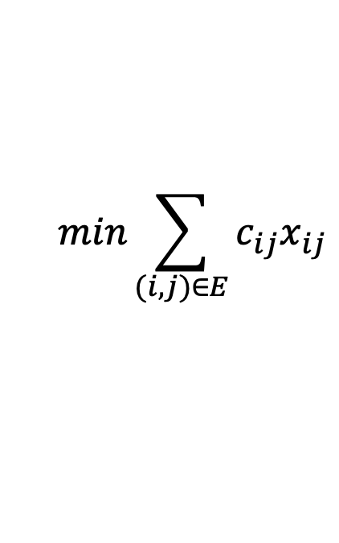
Modello Matematico 1: Subtour Elimination
$$min\sum_{(i,j)∈E}{c_{ij}x_{ij}}$$
$$\sum_{(i,j)∈E}{x_{ij}=n−1}$$
$$\sum_{\begin{aligned}(i,j)∈E \\ i∈S,j∈S\end{aligned}}{x_{ij}≤\left|S\right|−1 ∀S⊂}V,|S|≥3$$
$$x_{ij}∈\{0,1\}$$

Slide 8
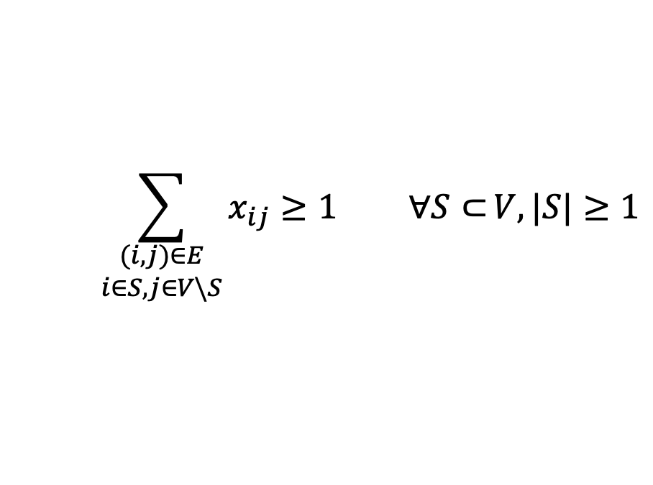
Modello Matematico 1: Cut Formulation
$$min\sum_{(i,j)∈E}{c_{ij}x_{ij}}$$
$$\sum_{(i,j)∈E}{x_{ij}=n−1}$$
$$\sum_{\begin{aligned}(i,j)∈E \\ i∈S,j∈V\backslash S\end{aligned}}{x_{ij}≥1 ∀S⊂}V,|S|≥1$$
$$x_{ij}∈\{0,1\}$$

Slide 9
Algoritmi Risolutivi
algoritmo di Kruskal (Greedy Algorithm)
algoritmo di Prim

Slide 10
Algoritmo di Kruskal (Minimum Spanning Tree)
Sia G=(V,E) un grafo non orientato con n nodi ed m archi.
Ordinare gli archi in E in base al loro costo, in modo non decrescente. Siano E⁰=∅, ST⁰=(V, ∅), k=1 ed <e_{1,}…, e_{m}> la sequenza ordinate degli archi;
All’iterazione k-esima, se (V, E^{k-1}∪ {e_{k}}) è un grafo aciclico allora ST^{k}=(V,E^{k}) con E^{k}=E^{k-1}∪{e_{k}}; altrimenti e_{k} viene scartato, E^{k}=E^{k-1} e ST^{k}= ST^{k-1};
Se |E^{k}|=n-1 l’algoritmo si arresta ed ST^{k} è l’albero ricoprente cercato, altrimenti k=k+1 e si ritorna al passo (2).

Slide 11
Esempio: n=9 m=17
14
2
3
7
4
10
1
9
8
4
17
11
12
5
3
6
1
16
7
2
6
8
5
15
13
9
(5,8) | (7,8) | (5,7) | (2,4) | (7,9) | (6,7) | (1,2) | (1,4) | (3,5) | (3,4) | (1,6) | (4,6) | (6,9) | (2,3) | (8,9) | (3,9) | (4,5)
1 | 2 | 3 | 4 | 5 | 6 | 7 | 8 | 9 | 10 | 11 | 12 | 13 | 14 | 15 | 16 | 17

Slide 12
Esempio: n=9 m=17
14
2
3
7
4
10
1
9
8
4
17
11
12
5
3
6
1
16
7
2
6
8
5
15
13
9
(5,8) | (7,8) | (5,7) | (2,4) | (7,9) | (6,7) | (1,2) | (1,4) | (3,5) | (3,4) | (1,6) | (4,6) | (6,9) | (2,3) | (8,9) | (3,9) | (4,5)
1 | 2 | 3 | 4 | 5 | 6 | 7 | 8 | 9 | 10 | 11 | 12 | 13 | 14 | 15 | 16 | 17

Slide 13
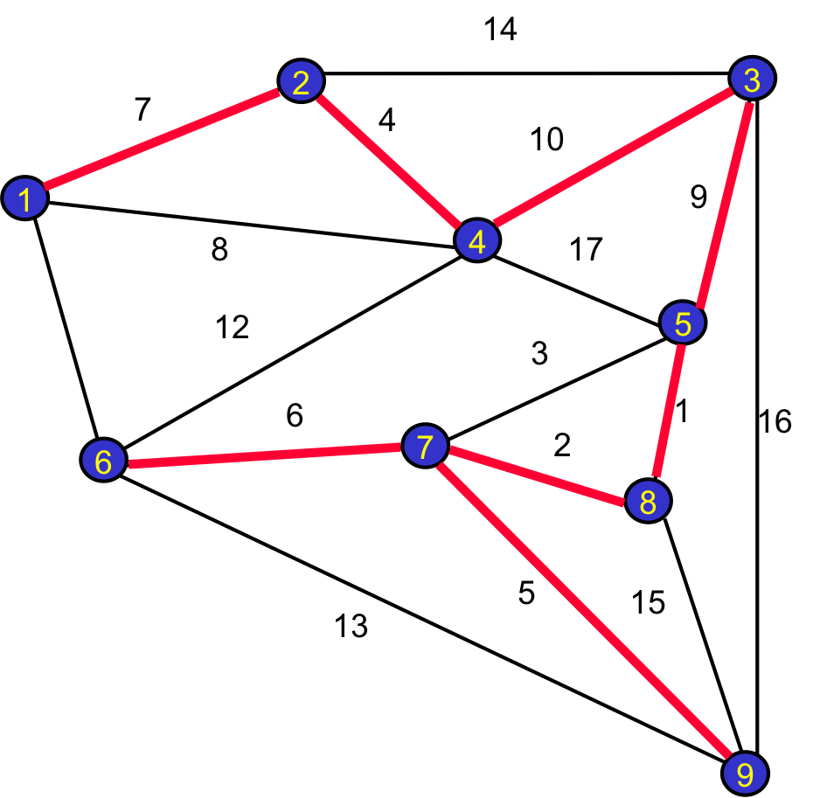
Esempio: n=9 m=17
11
Sia 4+k il nuovo peso dell’arco (2,4) nel grafo. Per quali valori di k l’albero di copertura minimo non cambia?
Sia 8+k il nuovo peso dell’arco (1,4) in G. Per quali valori di k l’arco (1,4) verrà inserito nella soluzione ottima?
(5,8) | (7,8) | (5,7) | (2,4) | (7,9) | (6,7) | (1,2) | (1,4) | (3,5) | (3,4) | (1,6) | (4,6) | (6,9) | (2,3) | (8,9) | (3,9) | (4,5)
1 | 2 | 3 | 4 | 5 | 6 | 7 | 8 | 9 | 10 | 11 | 12 | 13 | 14 | 15 | 16 | 17

Slide 14
Algoritmo di Prim (Minimum Spanning Tree)
Sia G=(V,E) un grafo non orientato con n nodi ed m archi.
Selezionare un qualsiasi vertice v_{s}∈V e porre V⁰={v_{s}}, E⁰=∅, k=1.
Dato il taglio [V^{k-1},V\V^{k-1}], selezionare l’arco del taglio (v_{i},v_{h}) avente costo minimo e porre V^{k}=V^{k-1}∪ {v_{h}} e E^{k}=E^{k-1}∪ {(v_{i},v_{h})}
Se |E^{k}|=n-1 l’algoritmo si arresta e ST=(V^{k},E^{k}) è l’albero ricoprente cercato, altrimenti k=k+1 e si ritorna al passo (2).

Slide 15
Esempio: n=6 m=12
b
10
9
8
17
e
a
7
c
11
12
10.5
7.5
16
19
d
f
9.5

Slide 16
Albero dei Cammini minimi ≠ albero di copertura minimo
SPT=24
5
2
5
10
15
0
6
4
1
11
9
3
9

Slide 17
Albero dei Cammini minimi ≠ albero di copertura minimo
SPT=24
MST=21
5
2
2
5
10
15
5
10
0
6
4
4
1
6
1
11
11
9
9
3
3
9

